Slide 1
间隔排列
苏教版 数学 三年级 上册
WWW.PPT818.COM

Slide 2
1.结合具体情境发现并理解间隔排列的两种物体之间的规律，并能准确表达。
2.能应用规律解决求有关间隔排列的物体的个数问题，提高比较、分析、综合、抽象、概括的能力。
3.培养用数学眼光观察事物的能力，逐步积累探究规律的经验。

Slide 3
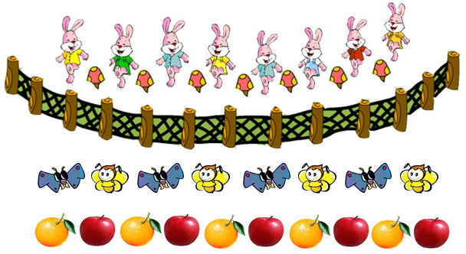
说一说
（ ）和（ ）一一间隔排列。

Slide 4
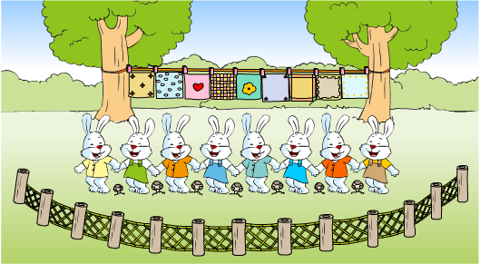
下图中小兔与蘑菇的排列有什么特点？木桩与篱笆、夹子与手帕呢？

Slide 5
小兔与蘑菇一个隔一个排成一行，木桩与篱笆… …
每相邻两只小兔中间有一个蘑菇，每相邻两根… …
每组的两种物体都是一一间隔排列。

Slide 6
把一只小兔和一个蘑菇看成一组，最后余下的是什么？把一根木桩和一块篱笆、一个夹子和一块手帕也分别看成一组呢？先圈一圈，再说一说。

Slide 7
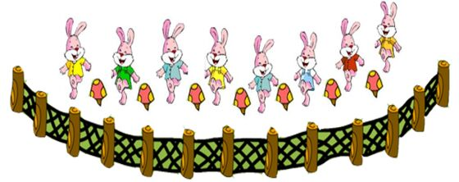
首尾相同
首尾不同
猜一猜:
一一间隔排列的两种物体的个数有
怎样的关系？

Slide 8
首尾相同
数量相差1
首尾不同
数量相等
猜一猜:
一一间隔排列的两种物体的数量有
怎样的关系？

Slide 9
你能回答下面的问题吗？
1、20只小兔站成一排，每相邻两只小兔中间有一个蘑菇，一共有多少个蘑菇？
2、把20块手帕像上面那样夹在绳子上，一共需要多少个夹子？

Slide 10
如果把 与 一个隔一个地排成一行， 有10个， 最少有几个？
最多呢？
最少9个
最多11个
和 之间可能有什么关系？
……
……
……
个数比
……
个数等于 的个数。
……

Slide 11
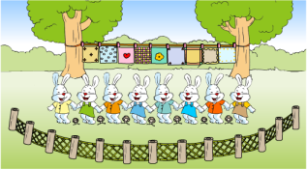
回顾探索和发现规律的过程，说说你的体会。
两种物体一个隔一个地排成一行，它们的数量可能相等，也可能相差1。
一组一组地圈一圈，容易。发现间隔排列物体间的数量关系。
生活中有很多规律，要仔细观察、认真思考才能发现。

Slide 12
排队游戏
四个男生排成一排
如果请女生和男生一一间隔排列
最多能排几个女生？

Slide 13
排队游戏
四个男生排成一排，如果请女生和男生一一间隔排列，围成一个圆圈。最多能排几个女生？

Slide 14
这节课你有什么收获？
两种物体一个隔一个地排成一行，它们的数量可能相等，也可能相差1.
一组一组地圈一圈，容易发现间隔排列物体间的数量关系。

Slide 15
完成相关配套练习。

